Slide 1
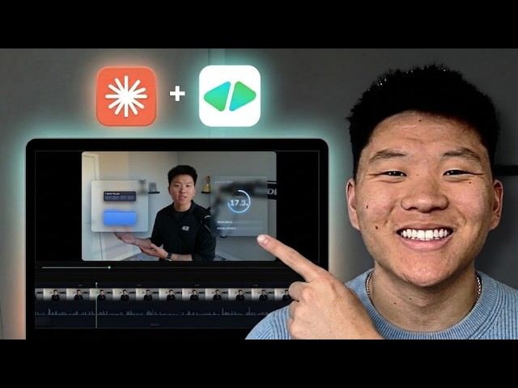
DREAMLABS COLLECTOR
Claude Video Editing Just Became Unrecognizable
이 영상은 Claude Code를 오케스트레이터로 활용하여 HyperFrames로 모션 그래픽을, video-use로 영상 트리밍을 처리하는 AI 기반의 엔드투엔드 영상 편집 워크플로우를 소개합니다. 사용자는 원본 영상을 입력하고 자연어로 원하는 편집 내용을 지시하면, Claude가 불필요한 부분을 제거하고 애니메이션을 타임스탬프에 맞춰 동기화하며 최종 영상을 렌더링합니다. 이 시스템은 복잡한 영상 편집 과정을 자동화하여 효율성을 극대화하는 것을 목표로 합니다. 영상에서는 전체 설정 방법, 효과적인 프롬프트 스타일, 그리고 새로운 타임라인 에디터를 활용한 빠른 반복 작업 방식이 다뤄집니다. 이는 AI를 활용한 영상 제작의 새로운 가능성을 제시하며, 기존 편집 방식에 혁신적인 변화를 가져올 수 있음을 시사합니다.
CHANNEL
VIDEO ID
Nate Herk | AI Automation
Aw3BkmhYu4I
source: https://www.youtube.com/watch?v=Aw3BkmhYu4I | video_id: Aw3BkmhYu4I | generated: 2026-06-13T15:42:17Z

Slide 2
Executive Summary
영상 시청 전 빠른 정보 습득을 위한 요약
SUMMARY
이 영상은 Claude Code를 오케스트레이터로 활용하여 HyperFrames로 모션 그래픽을, video-use로 영상 트리밍을 처리하는 AI 기반의 엔드투엔드 영상 편집 워크플로우를 소개합니다. 사용자는 원본 영상을 입력하고 자연어로 원하는 편집 내용을 지시하면, Claude가 불필요한 부분을 제거하고 애니메이션을 타임스탬프에 맞춰 동기화하며 최종 영상을 렌더링합니다. 이 시스템은 복잡한 영상 편집 과정을 자동화하여 효율성을 극대화하는 것을 목표로 합니다. 영상에서는 전체 설정 방법, 효과적인 프롬프트 스타일, 그리고 새로운 타임라인 에디터를 활용한 빠른 반복 작업 방식이 다뤄집니다. 이는 AI를 활용한 영상 제작의 새로운 가능성을 제시하며, 기존 편집 방식에 혁신적인 변화를 가져올 수 있음을 시사합니다.
source: https://www.youtube.com/watch?v=Aw3BkmhYu4I | video_id: Aw3BkmhYu4I | generated: 2026-06-13T15:42:17Z

Slide 3
Video Structure
영상 구성과 논리 흐름
01
소개 및 전체 파이프라인 작동 방식 개요
02
Claude 데스크톱 환경 설정 및 원본 영상 트리밍
03
Hyperframes 활용법 및 개인 편집 스타일 학습
04
모션 그래픽 프롬프트 작성 및 미리보기, 반복 작업
05
최종 영상 렌더링
source: https://www.youtube.com/watch?v=Aw3BkmhYu4I | video_id: Aw3BkmhYu4I | generated: 2026-06-13T15:42:17Z

Slide 4
Key Ideas
정보게시물로 전환할 핵심 아이디어
01
Claude Code를 중심으로 한 AI 기반 영상 편집 자동화 및 오케스트레이션.
02
HyperFrames와 video-use 등 모듈형 AI 도구의 통합을 통한 기능 확장.
03
자연어 인터페이스를 활용한 직관적이고 접근성 높은 영상 편집 제어.
04
불필요한 부분 제거, 애니메이션 동기화 등 반복적인 편집 작업의 효율적인 자동화.
05
새로운 타임라인 에디터를 통한 빠른 반복 및 개선 워크플로우 구축.
06
개인화된 편집 스타일을 AI에 학습시켜 콘텐츠의 일관성과 품질 유지.
source: https://www.youtube.com/watch?v=Aw3BkmhYu4I | video_id: Aw3BkmhYu4I | generated: 2026-06-13T15:42:17Z

Slide 5
DreamLabs Application
DreamLabs 내부 적용 관점
01
DreamLabs의 마케팅 및 리서치 영상 콘텐츠 제작 과정을 자동화하여 효율성 증대.
02
내부 발표 자료 및 교육 영상 제작 시간을 단축하고 일관된 품질 유지.
03
AI 기반 영상 편집 기술을 활용하여 새로운 미디어 콘텐츠 형식 및 실험 가능성 탐색.
04
자연어 인터페이스를 영상 편집 외 다른 내부 도구 및 서비스에 적용하는 아이디어 도출.
05
사용자 맞춤형 또는 개인화된 영상 콘텐츠 생성 시스템 개발에 대한 영감 획득.
source: https://www.youtube.com/watch?v=Aw3BkmhYu4I | video_id: Aw3BkmhYu4I | generated: 2026-06-13T15:42:17Z

Slide 6
Verification Required
모델 추론/metadata 한계/원본 확인 필요
01
Claude Code의 실제 오케스트레이션 능력 및 시스템 안정성에 대한 심층 검증.
02
HyperFrames의 모션 그래픽 생성 품질과 video-use의 트리밍 정확도 및 '불필요한 단어' 제거 기준 평가.
03
'효과적인 프롬프트 스타일'의 구체적인 예시와 가이드라인 확인 및 DreamLabs 내부 적용 가능성 타진.
04
새로운 타임라인 에디터의 실제 사용 편의성과 반복 작업 효율성에 대한 사용자 경험 평가.
05
Hyperframes와 Remotion 간의 기술적 특징, 성능, 비용 등 상세 비교 분석을 통한 최적 도구 선정.
source: https://www.youtube.com/watch?v=Aw3BkmhYu4I | video_id: Aw3BkmhYu4I | generated: 2026-06-13T15:42:17Z

Slide 7
Source & Download Metadata
게시물과 문서 산출물 추적 정보
METADATA
Title: Claude Video Editing Just Became Unrecognizable
Channel: Nate Herk | AI Automation
Video ID: Aw3BkmhYu4I
Source URL: https://www.youtube.com/watch?v=Aw3BkmhYu4I
Playlist ID: PLHwM6idVO2zyqi2IZeDAiP5QBqRXd2Zyh
Generated at: 2026-06-13T15:42:17Z
Source basis: metadata_and_model_inference
source: https://www.youtube.com/watch?v=Aw3BkmhYu4I | video_id: Aw3BkmhYu4I | generated: 2026-06-13T15:42:17Z

